Slide 1
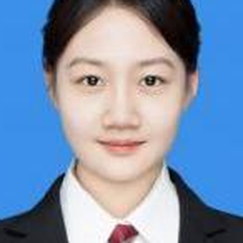
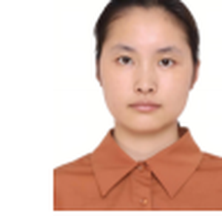
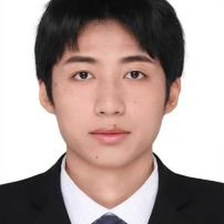
2026.06.01 · HRO GROUP · 新员工入职
今日解锁
三位新伙伴
他们来了，带着各自的故事和武器
安子玥
陈 锦
陈双杰
法律人的浪漫 是让规则保护人
广告人+数据人 = 一种很新的管培生
用数据说话 但不是只和数据说话
1 / 4

Slide 2
NEW MEMBER 01
为什么选她
🏛 法考A证 + 期货/基金从业
三重资质加持，不是只会背法条的人，懂金融市场的法律人才更稀缺
⚡ 嘉驰国际实习高密度输出
日审8-10份合同、识别风险点150+个、准确率95%——这是练过的节奏
🎯 学术+实务双线并行
安子玥
上师大法硕在读 + 两家律所实战，能写论文也能上谈判桌
管培生 · 法务方向
上海师范大学 · 法硕
山东政法学院 · 法学本科
IELTS 6.5
IPO合规经验
「持证上岗的法律浪漫主义者」
—— 手握A证、心向正义的准法师
💬 同事可以找她聊：合同条款里的文字游戏、金融法律交叉话题、怎么一次过法考
入职第一站：熟悉公司合同管理体系，参与法务部周例会
2 / 4

Slide 3
NEW MEMBER 02
为什么选她
🧠 大模型应用实战经验
独立完成Hi-Agent接入大模型，实现自然语言转SQL智能问答——这是2026年的硬通货
📊 数据分析全链路能力
从2万+评论清洗到大模型打分，从关联规则挖掘到商业建议——不是纸上谈兵
🎨 复旦广告学 + 数据辅修
陈 锦
广告教会她洞察用户，数据教会她验证洞察——这种复合视角在管培生里很稀缺
管培生 · 数据分析方向
复旦大学 · 广告学
数据智能辅修
Python · SQL · Pandas
关联规则挖掘
「用广告思维做数据分析的复旦人」
—— 既懂人心，又懂数据，还会写SQL
💬 同事可以找她聊：用数据怎么讲好一个故事、复旦食堂哪家强、AI工具怎么玩
入职第一站：了解财务数据结构，参与数据报表体系搭建
3 / 4

Slide 4
NEW MEMBER 03
为什么选他
🏆 上海市优秀毕业生 + 特等奖学金
GPA 3.61/4.0、专业前16%——成绩单就是最好的自我介绍
📈 实战级数据分析能力
AUC-ROC 0.89预测模型、K-means客群聚类、招商获客算法落地——直接能干活
🔧 工具链完整
陈双杰
Python/Pandas/Scikit-learn/SQL/R语言/Excel高级——财务数据处理的理想配置
管培生 · 数据方向
上海海事大学
大数据管理与应用
CET-6
电商数据分析
「上海市优秀毕业生的硬核答卷」
—— GPA 3.61，数据是他的第二语言
💬 同事可以找TA聊：怎么用Python偷懒、数据可视化技巧、上海哪里好吃
入职第一站：熟悉财务系统数据结构，参与数据看板搭建
4 / 4

